Slide 1



Fontenay Clément
2020-2021
Projet technique
Chrono’luge – Revue n°2

Slide 2
Sommaire
Présentation du projet
Synoptique
Répartitions des tâches
Composition
Analyse du système
Les fonctionnalités du système
Les contraintes et exigences
Analyse détaillée
Présentation des travaux
Avancement des différents travaux
Communication en LoRa
Affichage LED
Présentation des protocoles mise en place

Slide 3

Présentation du projet
L’entreprise CLECY GLISS propose à ses clients de s’amuser en dévalant une piste de luge monorail. Il propose un circuit de 650m qui est unique dans le Nord de la France.
Pour augmenter l’amusement des clients, l’entreprise souhaite offrir à ses clients un challenge de vitesse, en chronométrant la descente. C’est pourquoi, l’entreprise souhaiterait disposer d’un système de chronométrage permettant la mesure du temps de la descente et donc de la vitesse moyenne, l’affichage en fin de course des résultats et l’historisation des mesures. Cela permettra de faire des challenges quotidiens et mensuels. Cela incitera également les clients à retenter leur chance dans un esprit de compétition et pourrait ainsi augmenter la fréquentation du site.

Slide 4
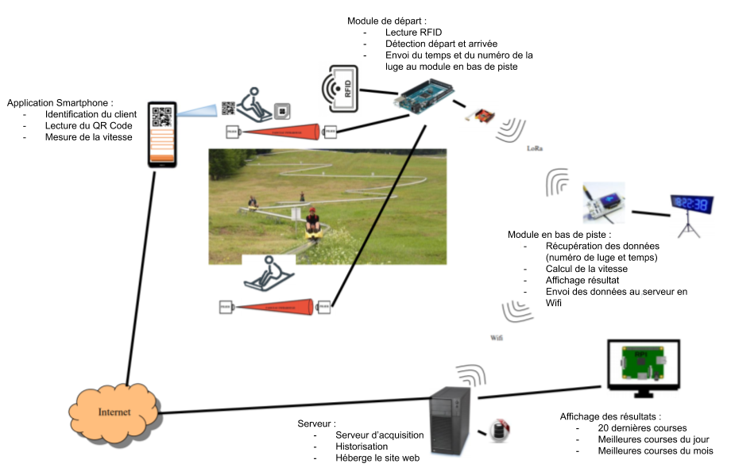
Synoptique du projet
SS1
SS5
NOM - Prénom | Spécialité | Tâche
BOULENGER Thomas | EC | SS1
FONTENAY Clément | EC | SS2
DOULAY Nicolas | IR | SS3
MALONGA Florentin | IR | SS4
GONCALVES Hugo | IR | SS5
SS2
SS4
SS3

Slide 5
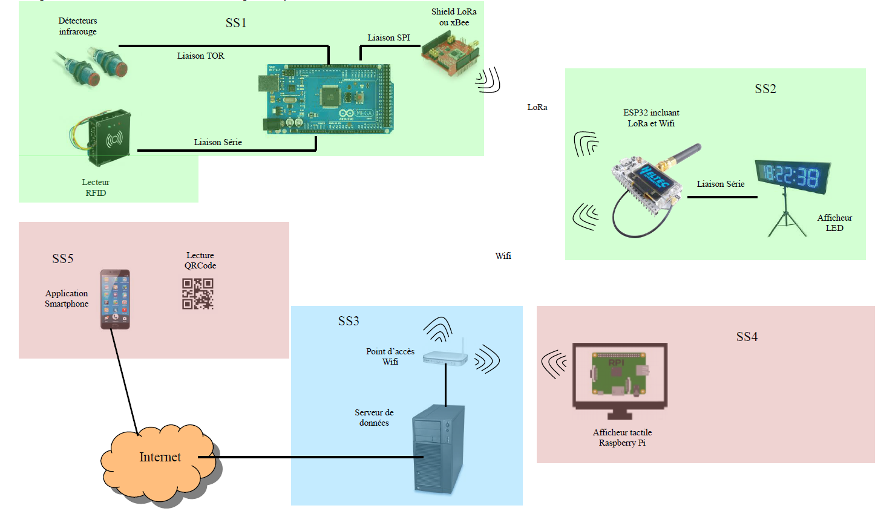
Répartition des tâches par étudiants
NOM - Prénom | Spécialité | Tâche
BOULENGER Thomas | EC | SS1
FONTENAY Clément | EC | SS2
DOULAY Nicolas | IR | SS3
MALONGA Florentin | IR | SS4
GONCALVES Hugo | IR | SS5

Slide 6
Composition du projet
Plusieurs équipements dans le système :
1 lecteur RFID (placé en début de course) (SS1)
2 capteurs infrarouge (l’un en début et l’autre en fin de course) (SS1)
2 cartes électroniques (ESP32 & Arduino UNO) (SS1 & SS2)
1 afficheur LED (placé en fin de course) (SS2)
1 afficheur tactile (SS4)

Slide 7
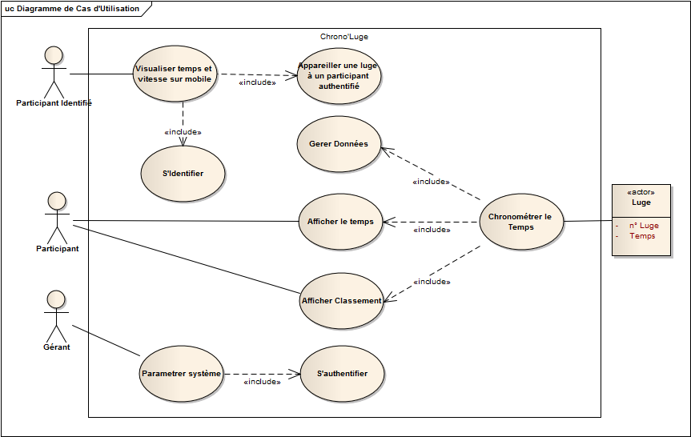
Analyse du système
Comprendre les différentes fonctionnalités du système d’un point de vue utilisateur

Slide 8
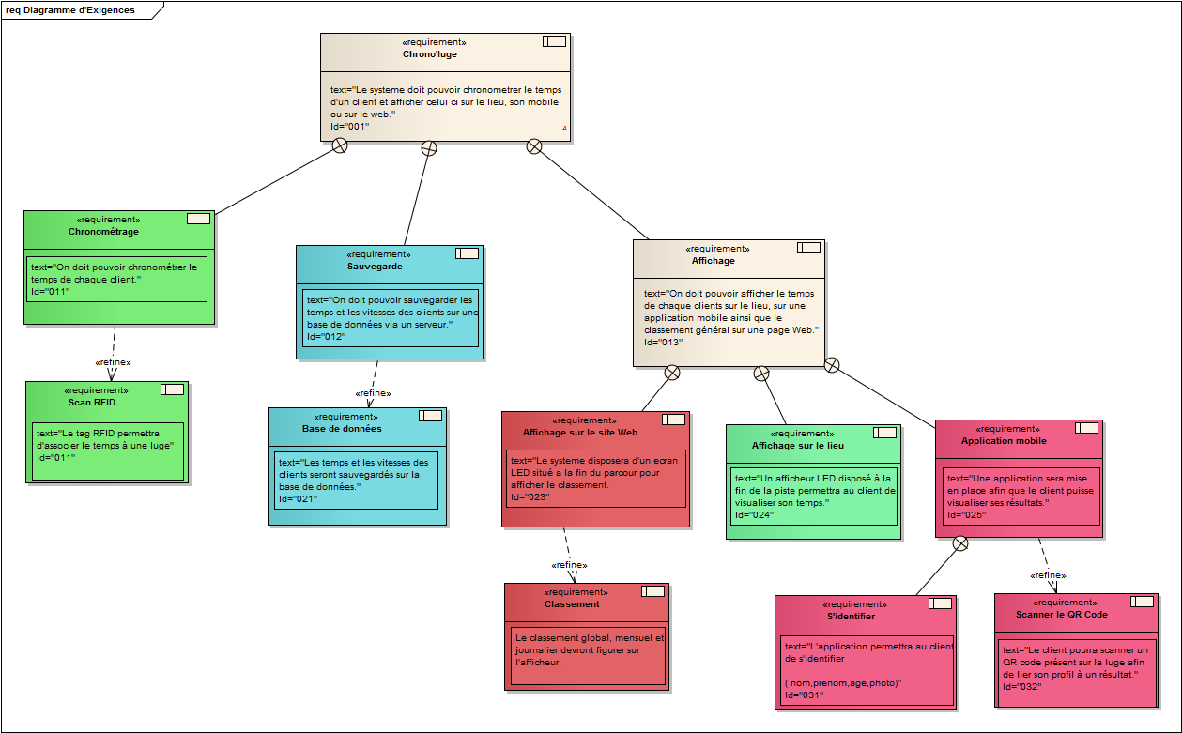
Comprendre les différentes contraintes et exigences auxquelles doit répondre le système

Slide 9
Analyse détaillée
Comprendre les différentes interactions entres les acteurs et le système selon un certain ordre chronologique pour les fonctionnalités suivantes :
Chronométrer le temps
Visualiser le temps et la vitesse sur mobile
Paramétrer le système

Slide 10
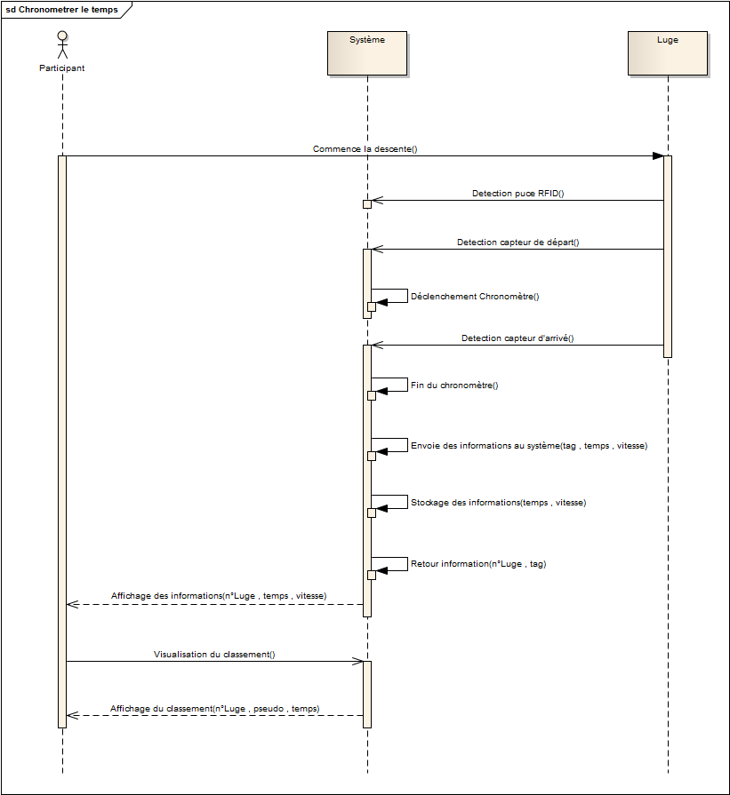
Chronométrer le temps

Slide 11
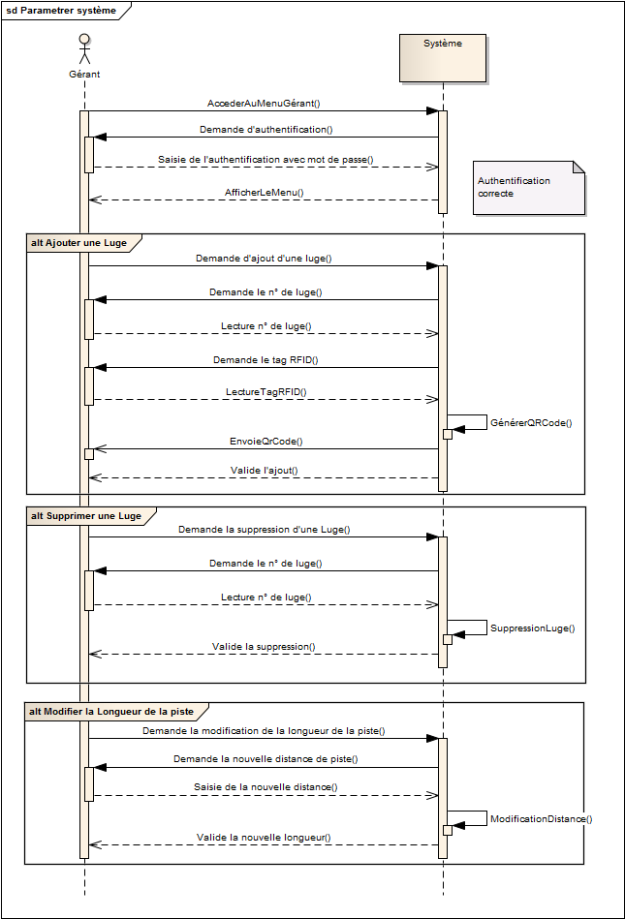
Paramétrer le système

Slide 12
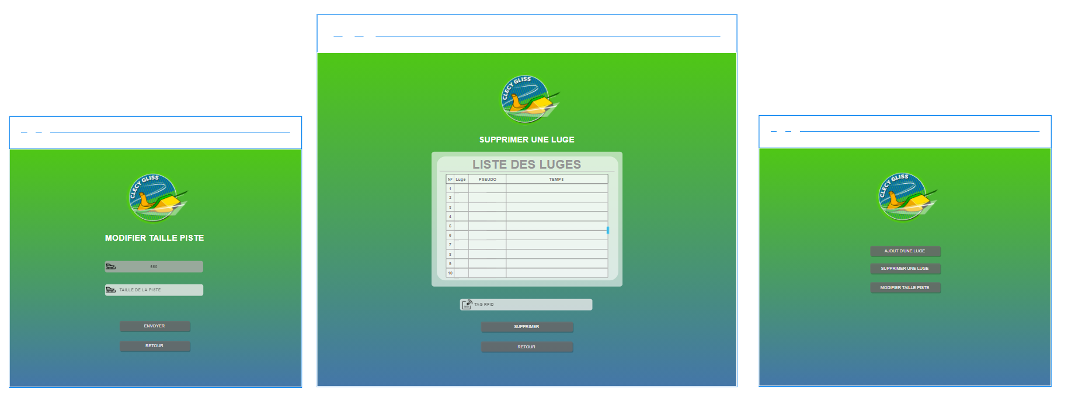

Slide 13
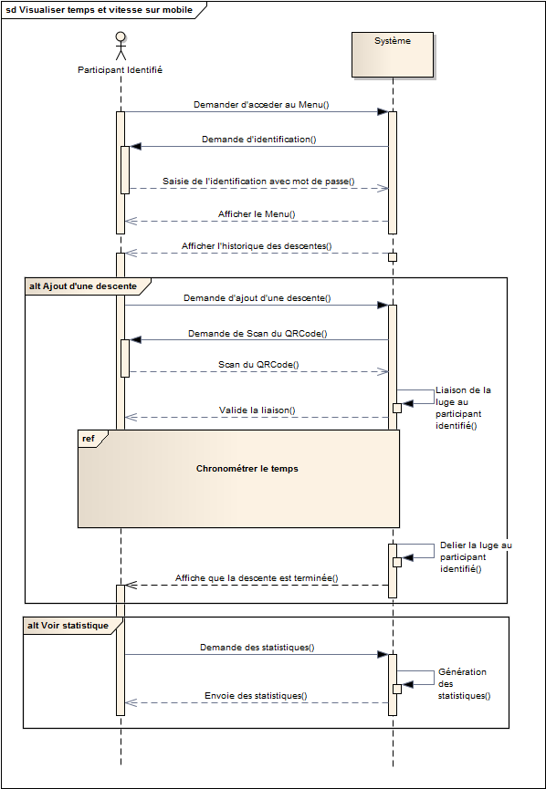
Visualiser le temps et la vitesse sur mobile

Slide 14
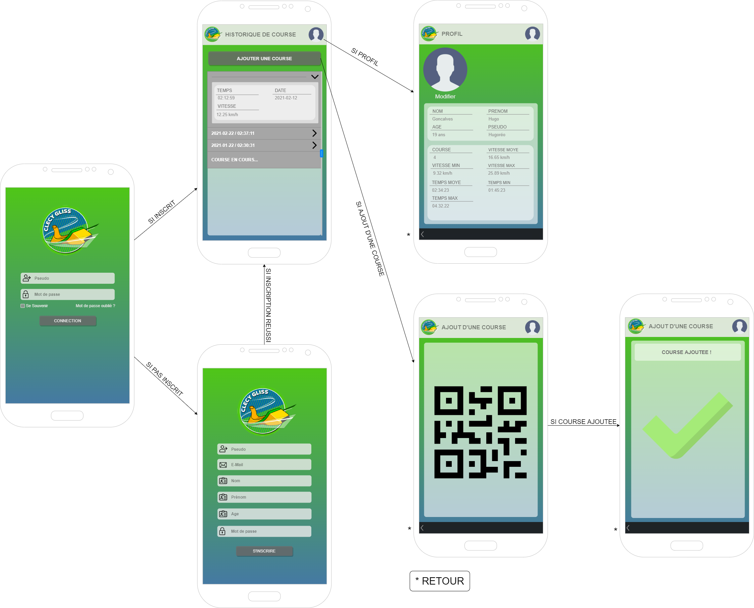

Slide 15
Présentation du travail à réaliser
Ma partie consiste donc à exploiter les résultats (chronomètre, n°de luge) reçu du module placé en début de course de manière à calculer la vitesse du participant.
Une fois ces trois données récupérées, mon travail consiste à les afficher sur un bandeau LED situé en bas de piste.

Slide 16

Avancement des différents travaux
Mise en œuvre des capteurs infrarouges et récupération des données (SS1)
Communication en Lora (P2P) entre les deux cartes (ESP32 & Arduino UNO) (SS1 & SS2)
Exploitation des résultats et calcul de la vitesse (SS2)
Affichage des résultats sur le panneau LED situé en fin de course (SS2)
Mise en œuvre des capteurs RFID (SS1)
Communication TCP entre l’ESP32 et le serveur de données (SS2 & SS3)

Slide 17

Communication Lora
Il a d’abord fallut préparer l’environnement Arduino afin de programmer la carte ESP32.
Cela prend en compte l’inclusion de différentes bibliothèques comme Heltec_ESP32_Dev-Boards (permettant l’utilisation de l’écran OLED présent sur la carte) ou encore arduino-Lora-master (pour la communication Lora en peer to peer).
L’envoi d’un « mot » de synchronisation est indispensable de manière à ne communiquer qu’avec son interlocuteur. (ici, 0xF3).

Slide 18
Affichage LED
Maquettes de l’afficheur LED → Numéro de luge, temps (mm:ss:cs), vitesse(km/h).
Exemple de trame reçu par l’afficheur LED
<IDXX> n°ID | <Ln> n→[1-8] | <Pn> p=[A-Z]
<Fx> x→[A-K] = Scroll Left | <Mx> x→[A-D] = Fastest, Middle Fast…
<Wx> x→[A,B,C,D,Z] = [0,5-1-2-3-25] | <Fy> y→[A-K] | <Cx> x→[A-S] = RED
<07> → Checksum en Xor (ou exclusif)
<E> → Caractère indiquant la fin de la transmission
Liaison série (Arduino - PC) → broches 0 et 1. Il faut donc utiliser Rx1 et Tx1.

Slide 19
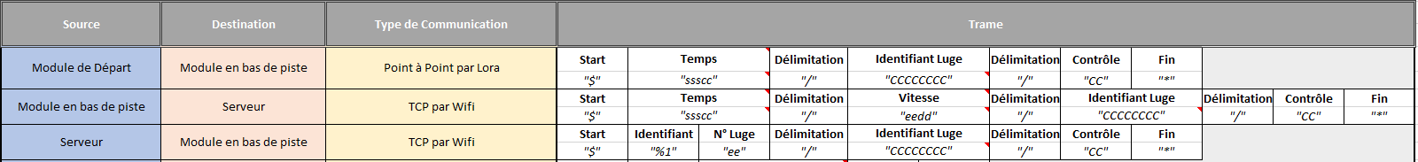
Présentation des Protocoles mis en place
Bit de Start « $ »
Bit de délimitation « / »
Bit de stop « * »

Slide 20
Merci de votre attention

